Slide 1
HP
빅데이터 추천 - 3팀
김갑경 박상협 한다빈
이민우 김민정 송상진
SSAFY 특화 프로젝트 중간발표
Notes:
안녕하세요, 디지털 헬스케어 서비스 HP의 발표를 맡은 필지컬갤러리 팀의 송상진입니다.

Slide 2
CONTENTS
01
02
03
기획의도
프로젝트 타임라인
향후 계획
부트캠프 ~ 1주차
2주차
3주차
Notes:
오늘 발표는, 서비스를 기획하게 된 이유를 먼저 설명 드린 후
타임라인에 맞춰 우리 3팀은 프로젝트를 어떻게 진행했는지와 그에 따른 산출물을 보여드리겠습니다.
마지막에는 앞으로의 계획에 대해 짧게 말씀드리겠습니다.

Slide 3
기획의도
01
- 지금은 디지털 헬스케어의 시대
Notes:
여러분 혹시 디지털 헬스케어라는 말을 들어보신 적 있으신가요?
쉽게 말하자면 인터넷과 모바일 기기가 발전함에 따라
건강관리와 IT가 결합된 것을 의미합니다.

Slide 4
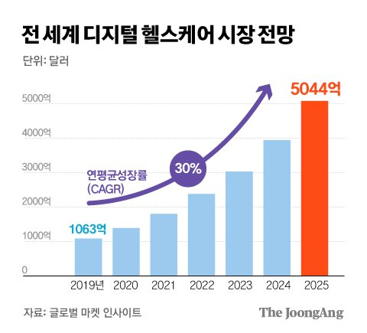
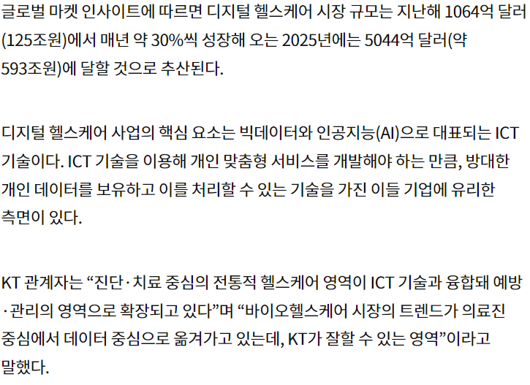
1. 기획의도
지금은 디지털 헬스케어의 시대
Notes:
글로벌 마켓 인사이트에 따르면 디지털 헬스케어 시장은
지난 2019년부터 올해까지 매년 30% 이상의 성장세를 꾸준히 이어오고 있습니다.
앞으로 꾸준히 더 발전할 것이라는 것이 공통된 의견입니다.
국내 바이오협회 역시 코로나 상황에서 디지털 헬스산업은 가속화 되고 있다고 말했습니다.
우리 3팀도 이런 흐름에 발 맞춰 디지털 헬스케어라는 주제를 선정하게 되었습니다.

Slide 5
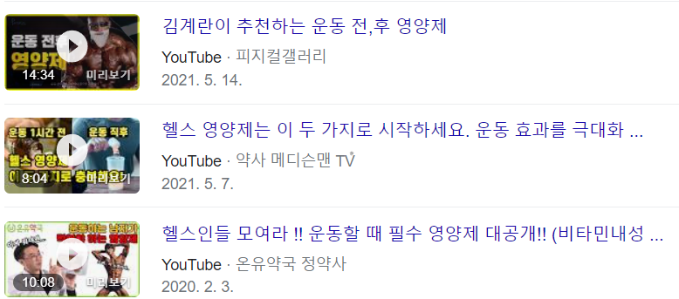
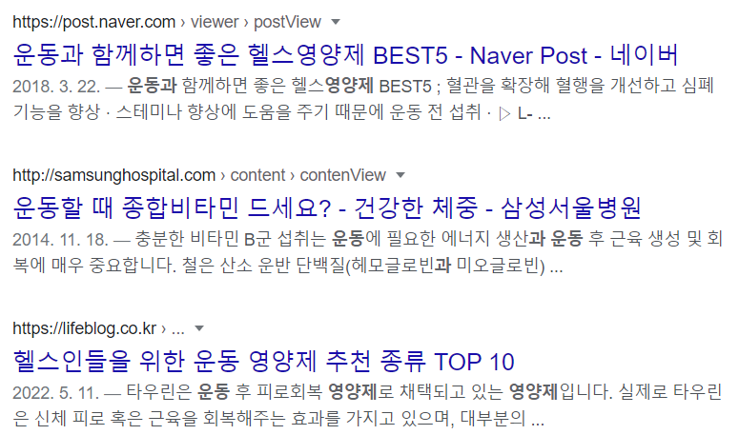






1. 기획의도
지금은 디지털 헬스케어의 시대
국내 영양제, 운동 관련 앱/사이트
영양제
운동
Notes:
팀원들과 함께 열심히 자료조사를 해보니까
영양제나 운동과 관련한 추천, 일정관리 서비스 등이 이미 있다는 것을 알게 됐는데
어떤 서비스로 차별점을 줄까 생각하다가 이런 글들을 보게 되었습니다.

Slide 6
1. 기획의도
지금은 디지털 헬스케어의 시대
“
”
운동과 영양제를 한 서비스에서 추천 받을 순 없을까?
일정관리를 같이 할 순 없을까?
Notes:
그리고 우리 팀은 이런 생각을 하게 되었습니다.
운동과 영양제는 사실 떨어질래야 떨어질 수 없는 사이 인 것 같은데
운동과 영양제를 한 서비스에서 추천 받고, 일정 관리도 함께 할 수 있는 서비스를 만들면 어떨까?
이런 고민 속에 탄생하게 된 것이 바로 HP 서비스 입니다

Slide 7
프로젝트 타임라인
02
1주차
2주차
3주차
Notes:
그렇다면 과연 팀 프로젝트가 잘 진행되고 있는지
타임라인을 통해서 각 산출물과 함께 보여드리도록 하겠습니다.

Slide 8

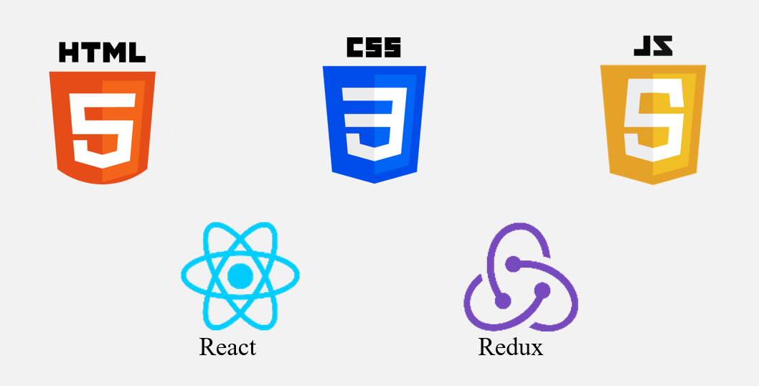
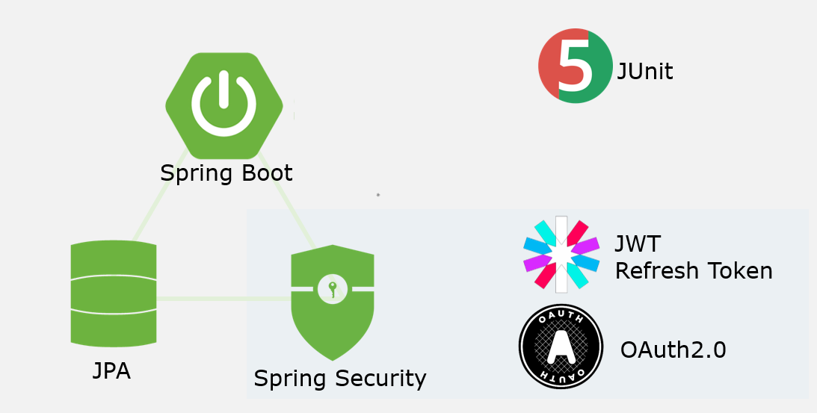
2. 프로젝트 타임라인 – 1주차
파트별 기술스택 선정
FE
BE
Notes:
우선 1주차 입니다. 가장 먼저 파트별로 기술스택을 선정했습니다.
프론트엔드는 리액트를 중심으로 상태 전역관리는 리덕스를 사용하기로 정했습니다.
백엔드는 API 서버에 Spring Boot와 빅데이터 서버에 django를 사용하였습니다.
API 서버에서는 코드의 신뢰성 향상을 위해 Junit 라이브러리를 사용하여 테스트 환경을 구축하였습니다.

Slide 9
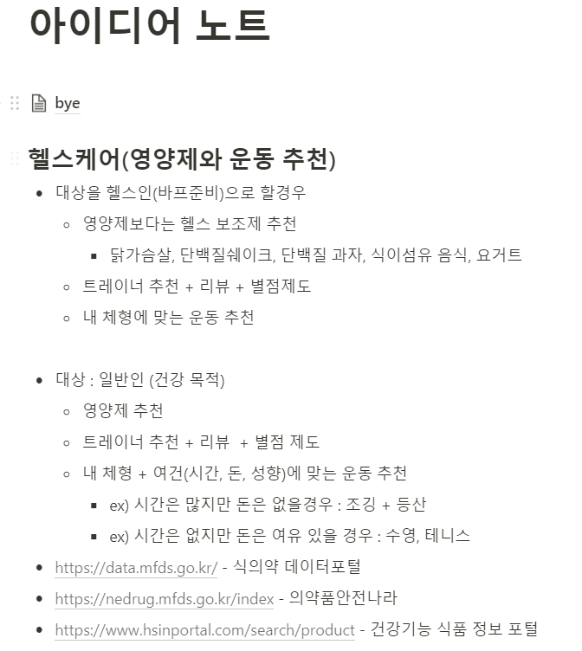
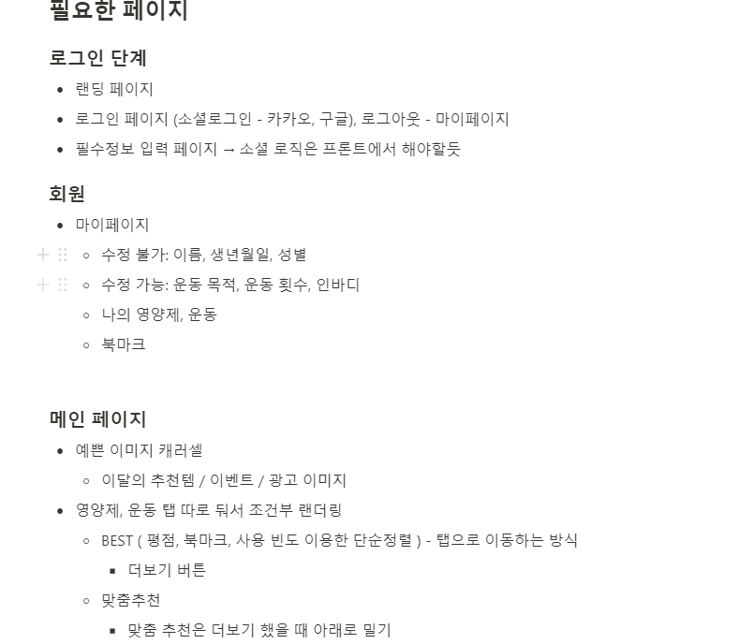
2. 프로젝트 타임라인 – 1주차
아이디어 회의

Slide 10
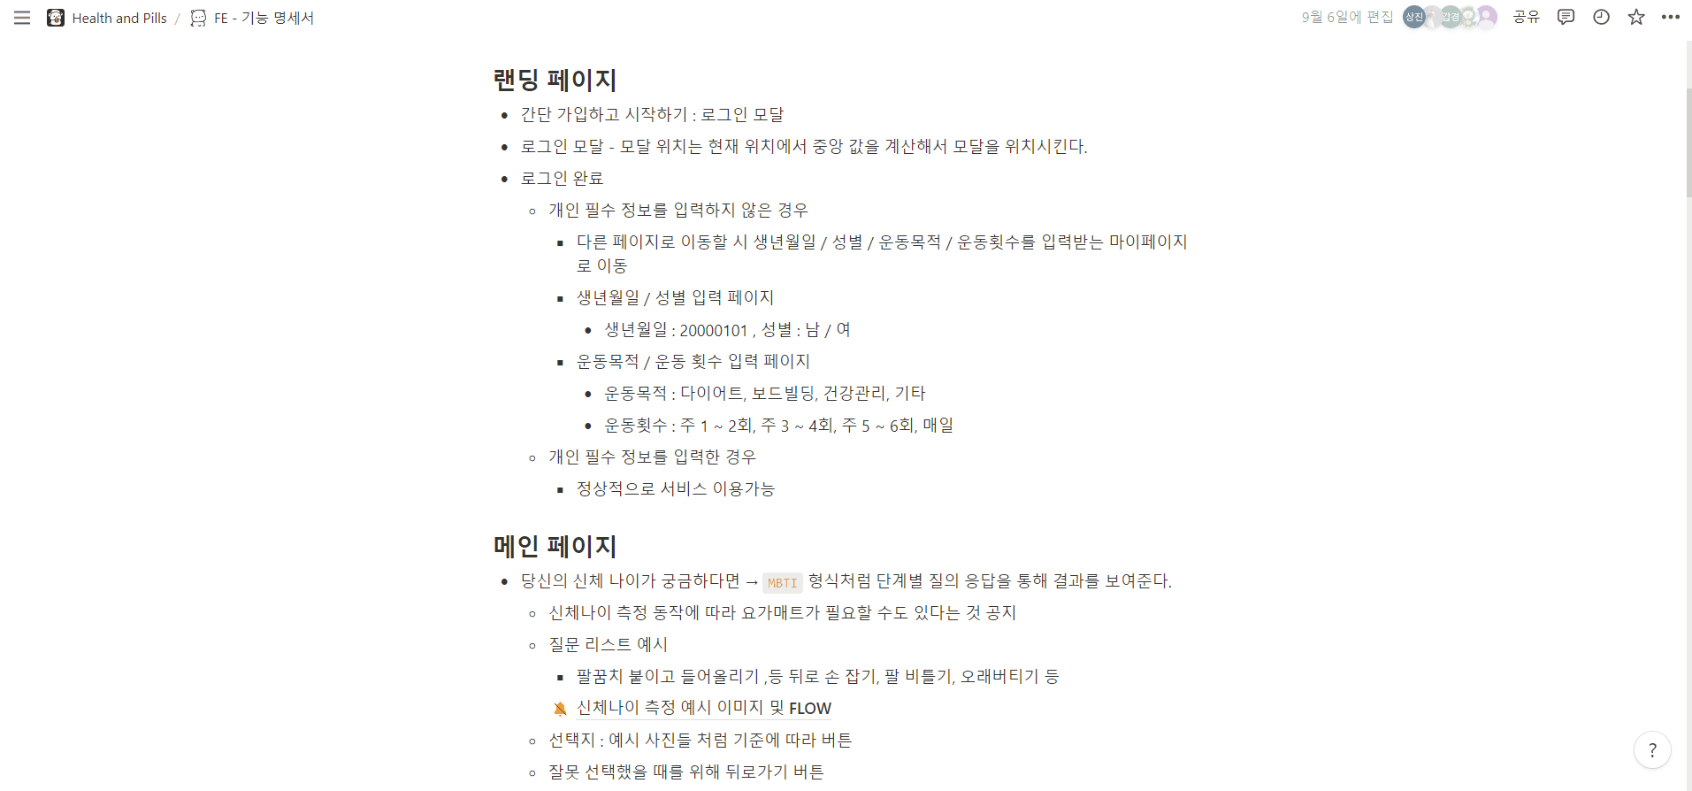
2.프로젝트 타임라인 - 2주차
기능 명세서 작성
Notes:
이어서 2주차에는 전체적인 프로젝트의 틀이 되어줄 기능명세서를 작성했습니다.

Slide 11
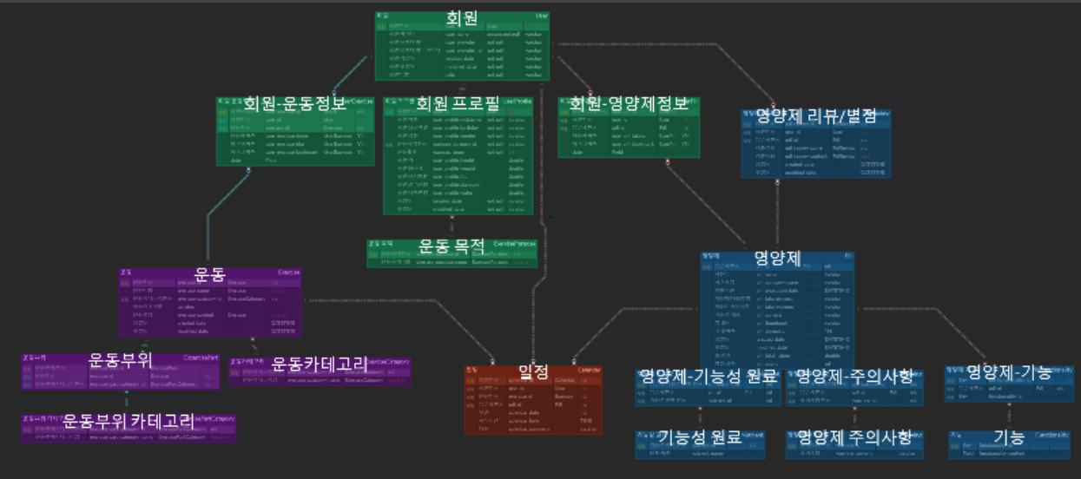
2.프로젝트 타임라인 – 2주차
ERD 제작
Notes:
이를 바탕으로 ERD를 작성했습니다.
특별한 점은 고객들에게 운동과 영양제를 추천해주는 서비스이다 보니
회원, 운동, 영양제를 중심으로 관계가 설정된 것을 볼 수 있습니다.

Slide 12
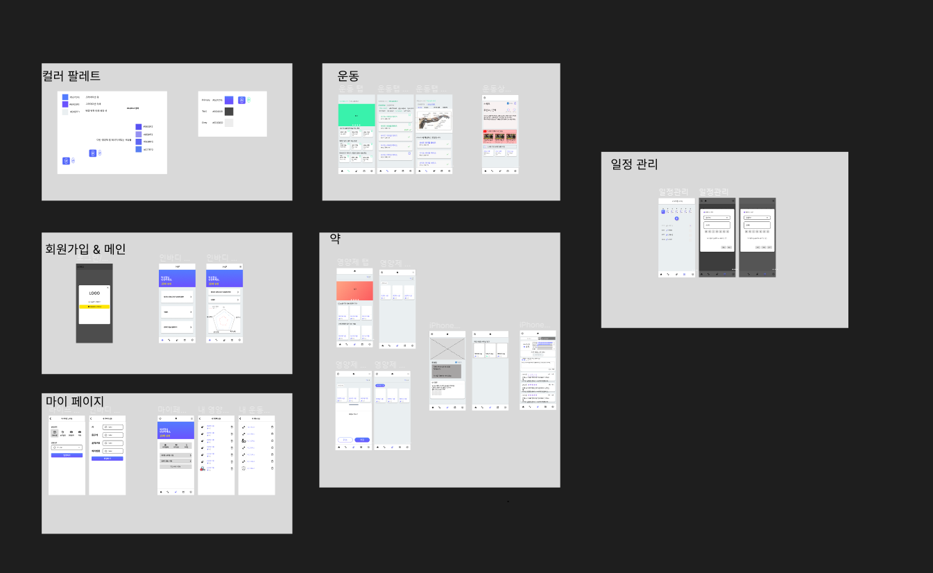
2.프로젝트 타임라인 – 2주차
와이어프레임 작업
Notes:
마찬가지로 와이어 프레임 또한 이런 식으로 제작 했습니다.
잘 안보이실 것 같아서 몇가지 주요기능 위주로 설명드릴게요

Slide 13
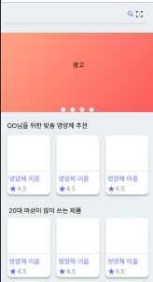
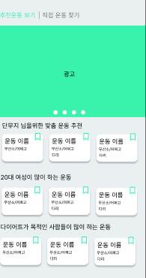
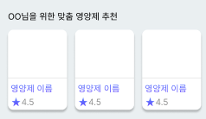
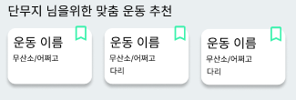
2.프로젝트 타임라인 – 2주차
주요기능 소개
사용자를 위한 맞춤 영양제 & 운동 추천
Notes:
영양제와 운동 탭에서 각각 고객에게 맞는 운동/영양제를 추천받을 수 있는 화면입니다.
현재 복용 중인 영양제나 하고싶은 운동들을 저장할 수 있고, 이를 토대로 일정관리를 할 수 있습니다

Slide 14
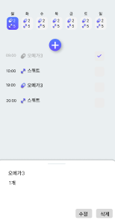
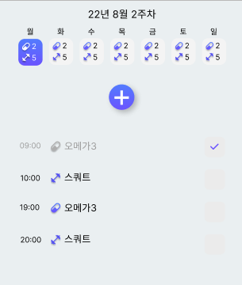
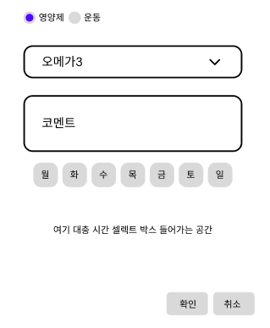
2.프로젝트 타임라인 – 2주차
주요기능 소개
일정 관리
Notes:
요일과 시간, 영양제 이름이나 운동을 작성하고 일정을 추가하면
모바일 환경에서 알림을 받을 수 있도록 개발중에 있습니다.

Slide 15
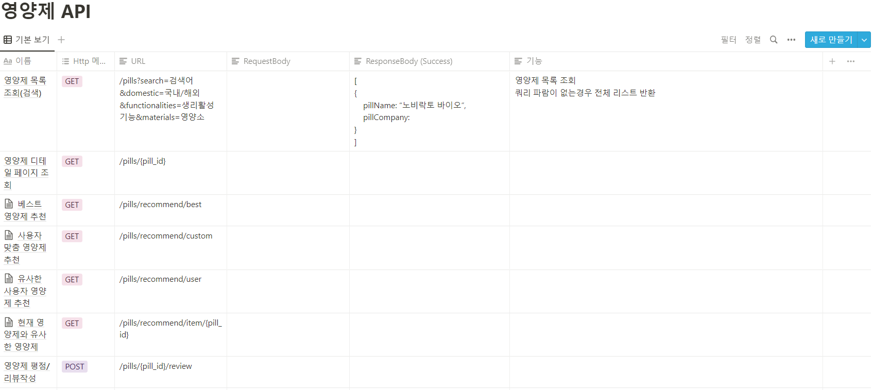
2.프로젝트 타임라인 – 3주차
API 명세
Notes:
3주차에는 회원/ 운동/ 영양제 API를 작성했고

Slide 16









2.프로젝트 타임라인 - 3주차
배포 및 아키텍처
React
Build&Deploy
Jenkins
NginX
Spring Boot
WebHook
Redis
Merge / Push
GitLab
Notes:
백엔드 파트장님이 Jenkins와 Docker를 이용한 CI/CD 환경 구축을 완료하여 배포를 진행했습니다.

Slide 17
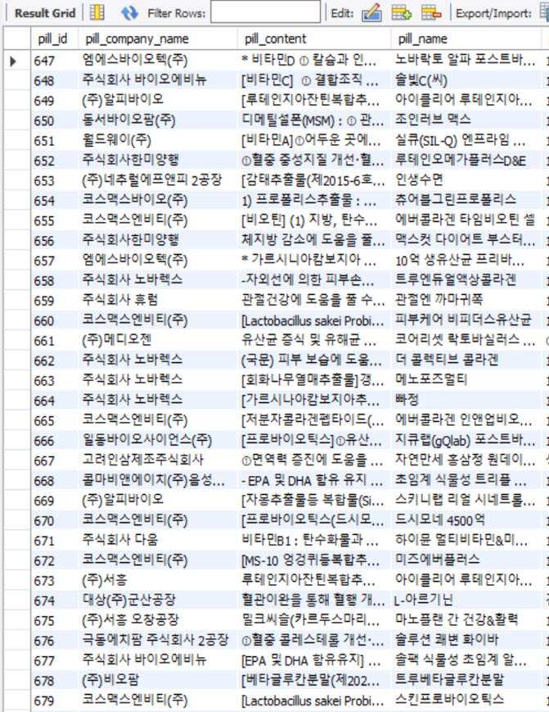


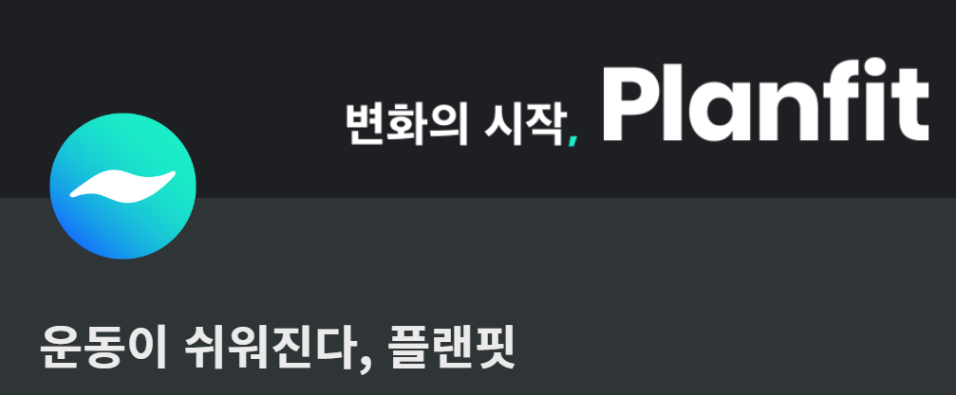
2. 프로젝트 타임라인 – 3주차
데이터 수집
Notes:
추가로 아직 진행중인 사항인데,
여러 사이트들에서 데이터 수집중에 있습니다.

Slide 18
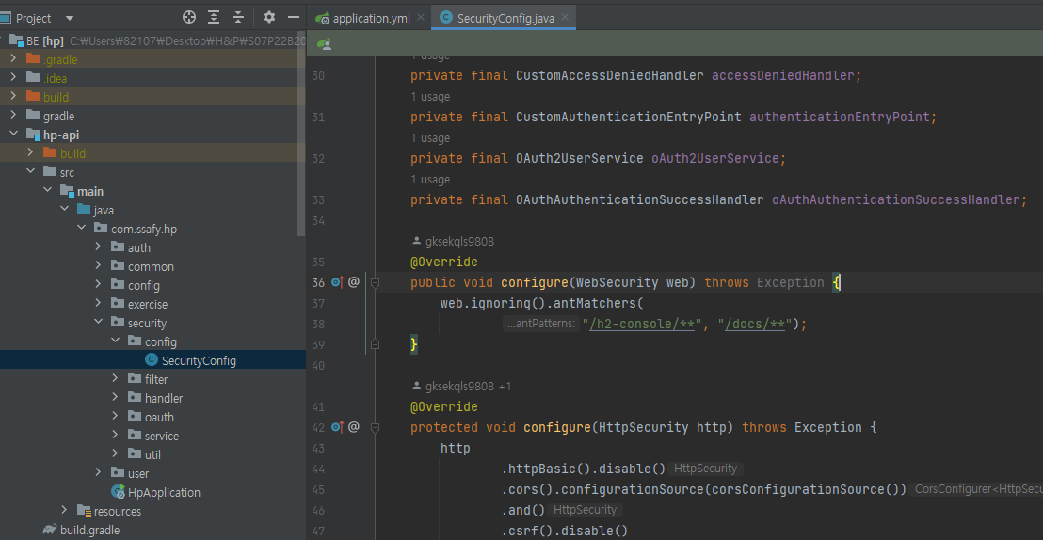
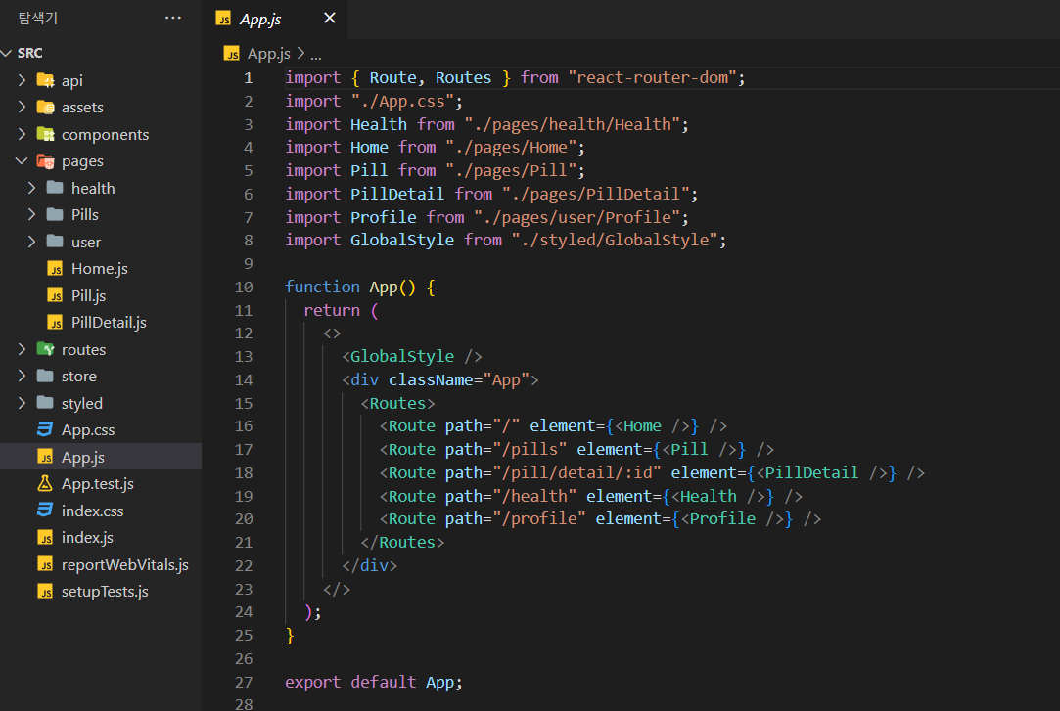
2. 프로젝트 타임라인 – 3주차
개발
Notes:
3주차가 아무래도 지난주였던 만큼 프론트엔드, 백엔드 모두 열심히 개발을 진행중입니다.

Slide 19
향후계획
03
- 여러가지 추천 알고리즘 구현
Notes:
아직 필요한 데이터들을 다 쌓지 못했기 때문에
유저와 관련한 데이터도 직접 만들어서 쌓을 예정입니다.
이후에는 수집한 영양제와 운동 데이터, 그리고 테스트 사용자 데이터들과 제품에 입력되는 평점 정보를 바탕으로
협업 필터링 방식을 수행하여 추천 알고리즘을 구현할 계획입니다.

Slide 20
Q&A

Slide 21
감사합니다

